Slide 1

한국기술교육대학교 능력개발교육원
데이터 시각화의 사용
데이터 시각화의 사용
유양규(Rotunda)

Slide 2



01
데이터 시각화의 사용

Slide 3

인공지능의 사용
01
데이터 시각화의 사용

Slide 4

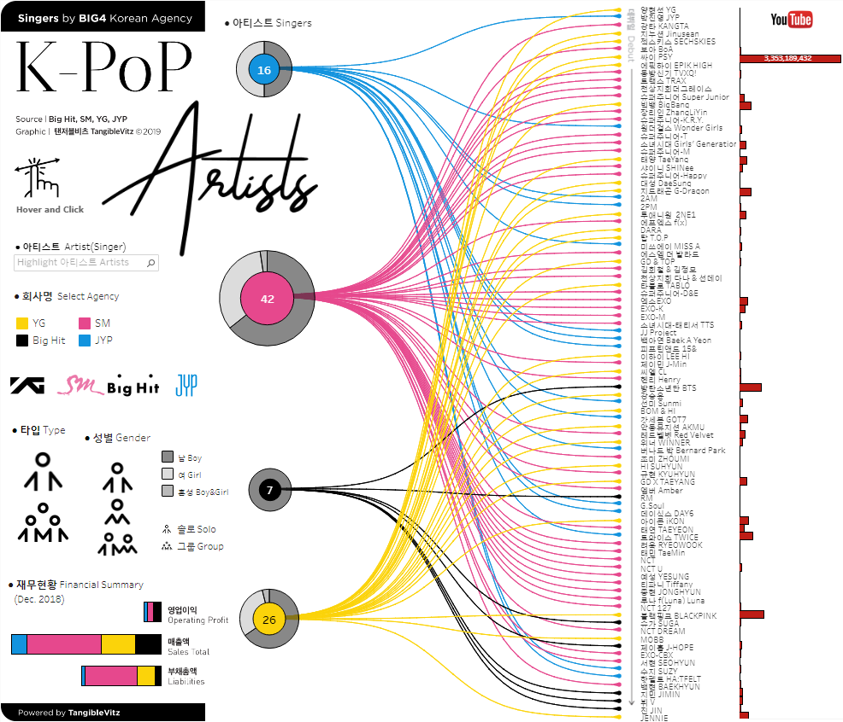
01
데이터 시각화의 사용
KPop 가수
작성자: 탠저블비츠 TangibleVitz
원래에 게시: TangibleVitz
탠저블비츠가 K-Pop 4대 기획사 및 소속 가수를 한눈에 볼 수 있도록 K-Pop 시장을 시각화했습니다.
좌측의 범례 패널에서 기획사를 클릭하여 재정 세부정보 및 소속 가수 명단을 확인합니다. 하단의 픽토그램을 클릭하면 솔로 가수 및 밴드가 하이라이트됩니다. 회색 범례를 사용하여 성별로 하이라이트합니다.
https://public.tableau.com/ko-kr/s/gallery/kpop-artists

Slide 5
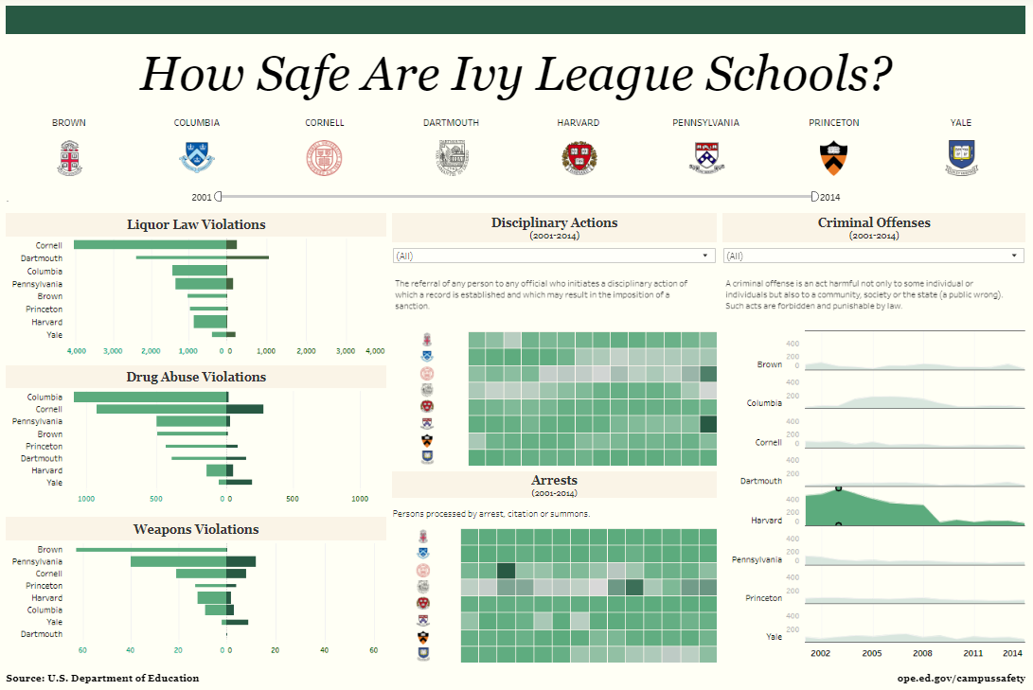
01
데이터 시각화의 사용
아이비리그 학교 내 범죄
작성자: Alex Dixon 및 Tarannum Ansari
원래에 게시: Tableau Public
Alex Dixon과 Tarannum Ansari는 2001년부터 2014년까지 아이비리그 학교 캠퍼스에서 발생한 형사 범죄 및 징계 조치를 보여줍니다.
기간을 줄이려면 시간 필터를 사용하십시오. 발생한 특정 범죄 유형에 초점을 맞추려면 드롭다운 필터를 사용하십시오.
https://public.tableau.com/ko-kr/s/gallery/offenses-ivy-league-schools?gallery=featured

Slide 6
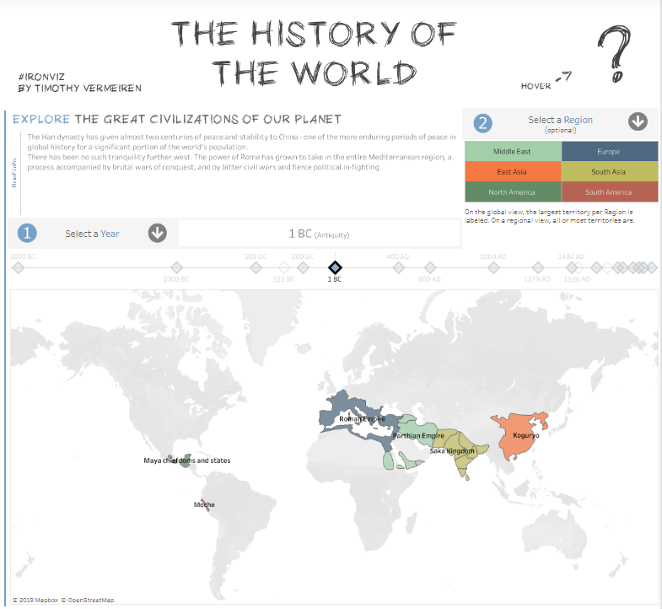
01
데이터 시각화의 사용
세계의 역사
작성자: Timothy Vermeiren
원래에 게시: Bizstory.be
Timothy Vermeiren의 비주얼라이제이션은 시간 경과에 따른 문명과 종교의 지리적 범위 변화를 보여줍니다. 이 비주얼라이제이션은 올해 첫 번째 Iron Viz 피더 컨테스트에서 인기 Twitter 상을 받았습니다.
Timothy의 비주얼라이제이션에는 수행할 수 있는 작업에 대한 표시가 다양하게 포함되어 있습니다. 출처를 보려면 '?'에 마우스오버하고, 옵션이 제공될 때마다 옵션을 선택하여 차트를 필터링할 수 있습니다.
https://public.tableau.com/en-us/s/gallery/history-world?gallery=featured

Slide 7
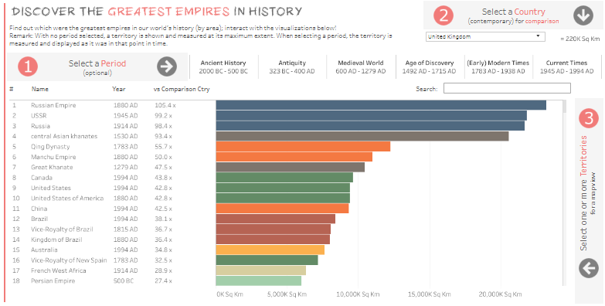
01
데이터 시각화의 사용
세계의 역사
작성자: Timothy Vermeiren
원래에 게시: Bizstory.be
Timothy Vermeiren의 비주얼라이제이션은 시간 경과에 따른 문명과 종교의 지리적 범위 변화를 보여줍니다. 이 비주얼라이제이션은 올해 첫 번째 Iron Viz 피더 컨테스트에서 인기 Twitter 상을 받았습니다.
Timothy의 비주얼라이제이션에는 수행할 수 있는 작업에 대한 표시가 다양하게 포함되어 있습니다. 출처를 보려면 '?'에 마우스오버하고, 옵션이 제공될 때마다 옵션을 선택하여 차트를 필터링할 수 있습니다.
https://public.tableau.com/en-us/s/gallery/history-world?gallery=featured

Slide 8
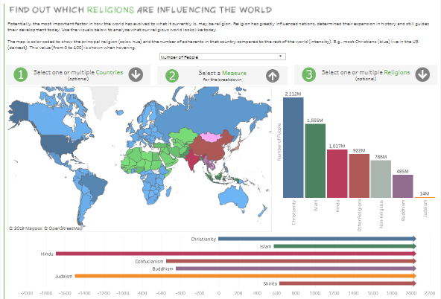
01
데이터 시각화의 사용
세계의 역사
작성자: Timothy Vermeiren
원래에 게시: Bizstory.be
Timothy Vermeiren의 비주얼라이제이션은 시간 경과에 따른 문명과 종교의 지리적 범위 변화를 보여줍니다. 이 비주얼라이제이션은 올해 첫 번째 Iron Viz 피더 컨테스트에서 인기 Twitter 상을 받았습니다.
Timothy의 비주얼라이제이션에는 수행할 수 있는 작업에 대한 표시가 다양하게 포함되어 있습니다. 출처를 보려면 '?'에 마우스오버하고, 옵션이 제공될 때마다 옵션을 선택하여 차트를 필터링할 수 있습니다.
https://public.tableau.com/en-us/s/gallery/history-world?gallery=featured

Slide 9
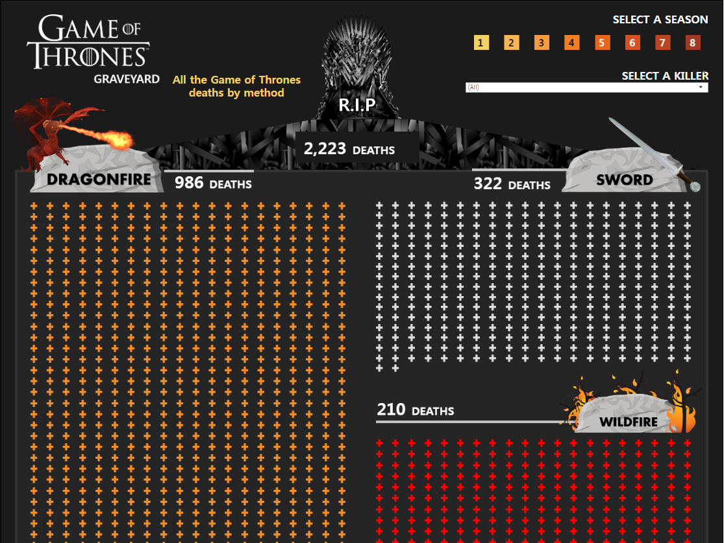
01
데이터 시각화의 사용
왕좌의 게임 죽음 분석표
작성자: Luca Urzì
왕좌의 게임 8시즌 중 2,223회의 죽음을 사인별 살해자별로 분석 정리
마우스오버로 죽은 캐릭터 정보뷰
시즌별, 살해자별 필터기능
https://public.tableau.com/profile/luca7027#!/vizhome/GameofThronesGraveyard/GameofThronesGraveyard

Slide 10
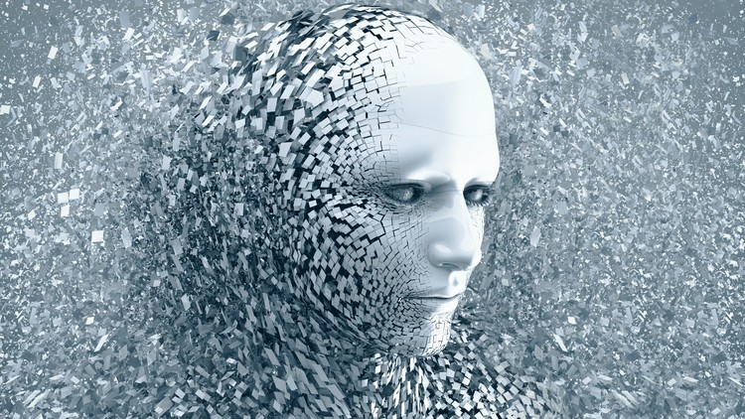
End of slide
source: https://www.udemy.com/artificial-intelligence-az/

